Slide 1
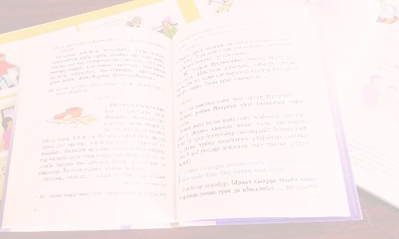

Муниципальное казенное учреждение
«Абыйская межпоселенческая централизованная библиотечная система»
Проект: «Читают мужчины Абыя»
Абыйская сельская библиотека
МКУ «Абыйская МЦБС»
2021г.

Slide 2
МКУ «Абыйская межпоселенческая централизованная библиотечная библиотечная система» Абыйского улуса (района)
Контактные данные E-mail: kniga.1313@mail.ru
Руководитель проекта: А. Н. Слепцова, главный библиотекарь сельской библиотеки МКУ «Абыйская МЦБС».
Директор МКУ «Абыйская МЦБС» – В. А. Явловская.
Цели проекта
− формирование и развитие читательского интереса у жителей улуса.
− сохранение местного культурного наследия через продвижение литературного краеведения.
Задачи проекта
− раскрытие богатства и разнообразия краеведческой литературы;
− вовлечение жителей района в просветительские мероприятия, направленные на повышение читательской компетентности и популяризацию чтения;
− развитие интереса подрастающего поколения к чтению краеведческой литературы и творчеству местных авторов;
− объединение усилий образовательных, культурных учреждений в поддержке и продвижении краеведческой литературы.
Состав партнеров проекта
− МКУ «Управление культуры» муниципального района Абыйского улуса (района) Республики Саха (Якутия);
образовательные учреждения Абыйского улуса (района);
Администрация МОСП «Абыйский наслег»
«АЦКиД им. М. А. Слепцовой»
Сроки реализации проекта: 2022–2026 гг.

Slide 3
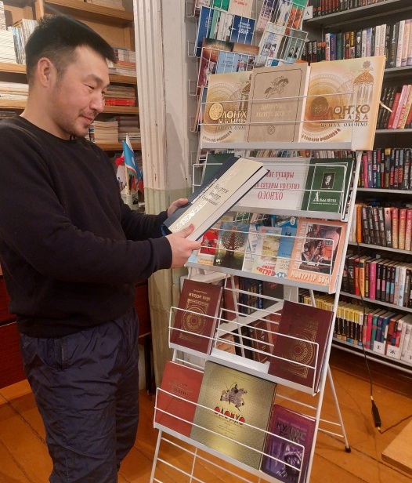
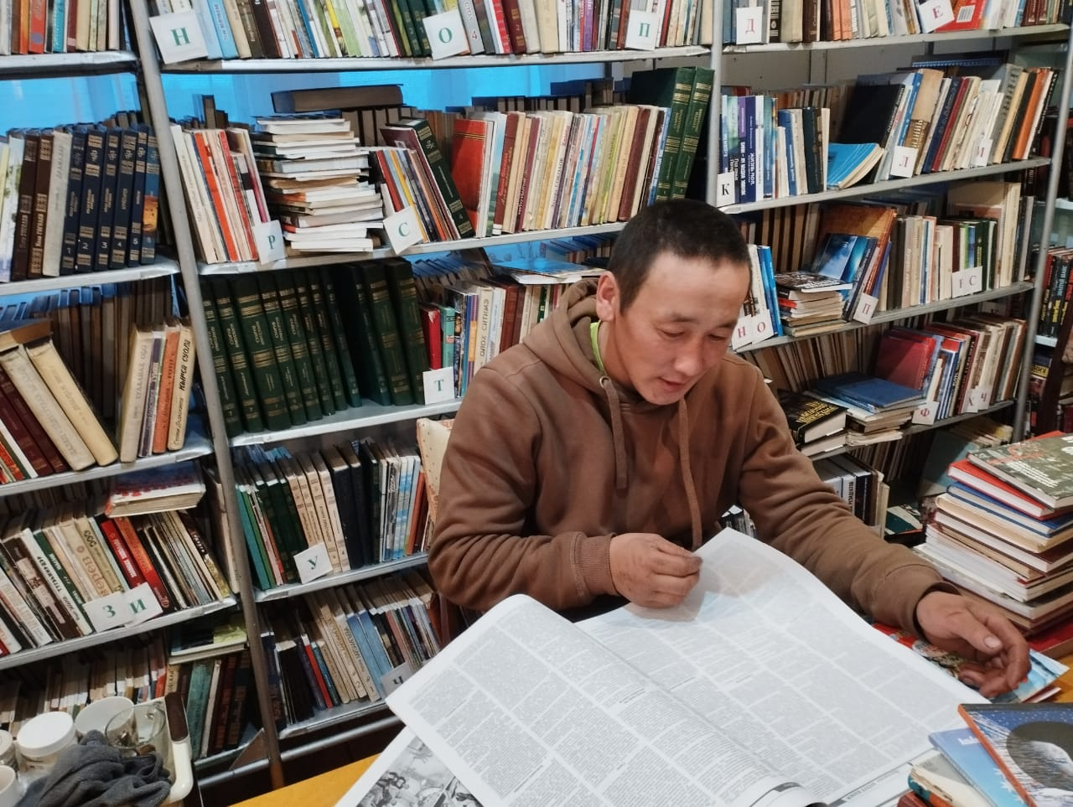
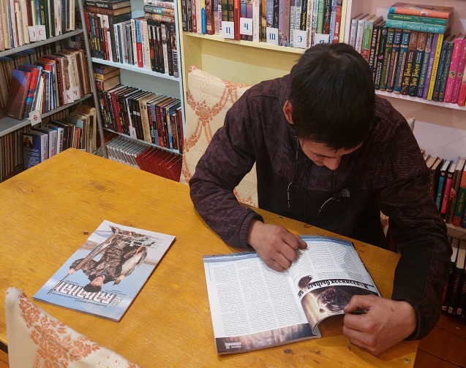
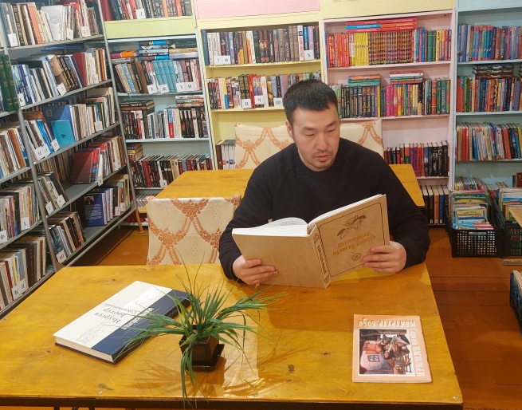
Для повышения эффективности информационной культуры среди мужчин реализован проект «Читают мужчины».
По итогам работы выявлено повышенный интерес мужчин к чтению, самообразованию. Участниками проекта стали мужчины разного возраста и социального статуса. Привлекали внимание читателей разными способами: подобрали литературу по интересам,
в основном по теме техники, охоты, рыбалки и рассказы на реальных событиях.

Slide 4
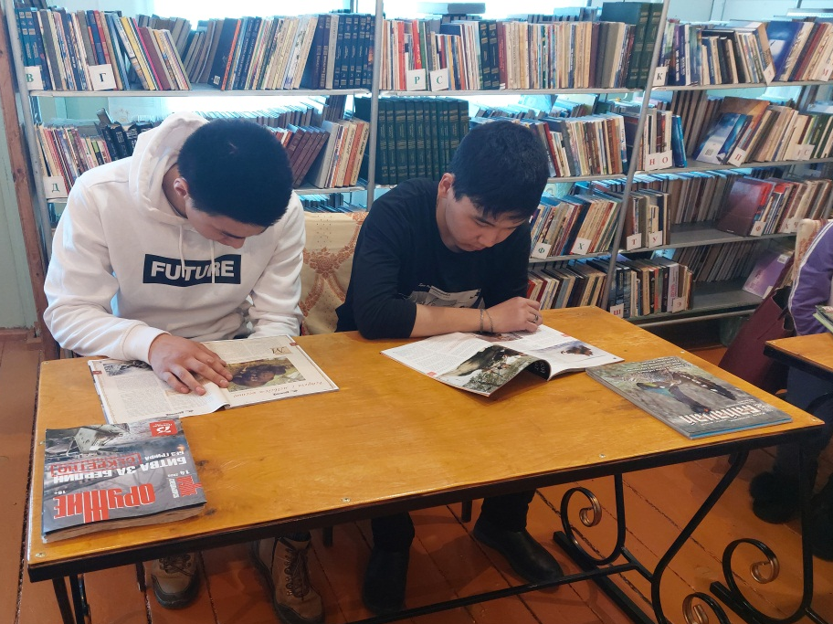
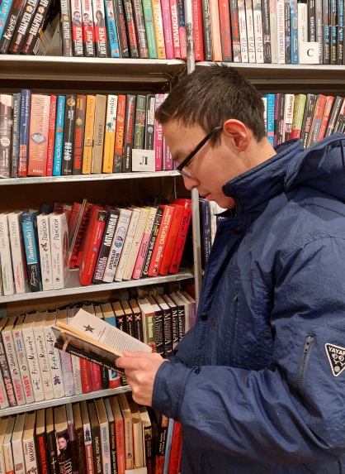
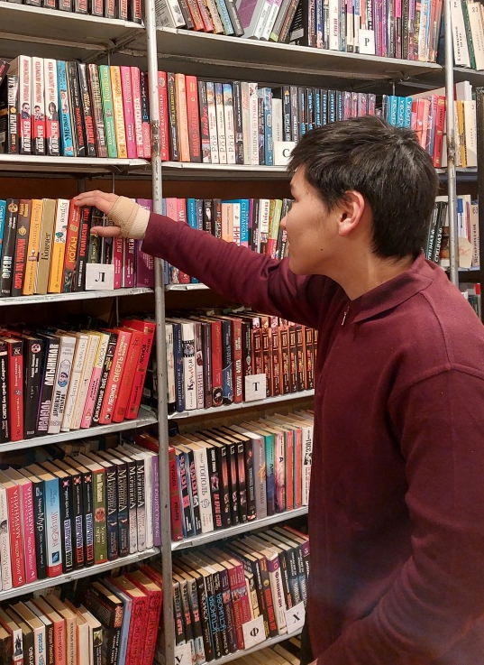
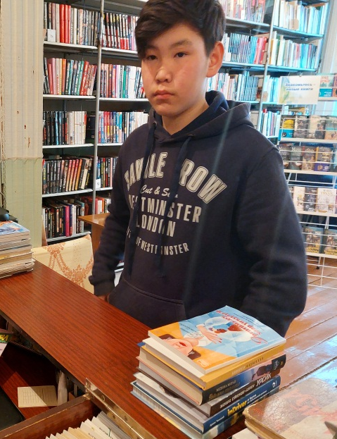
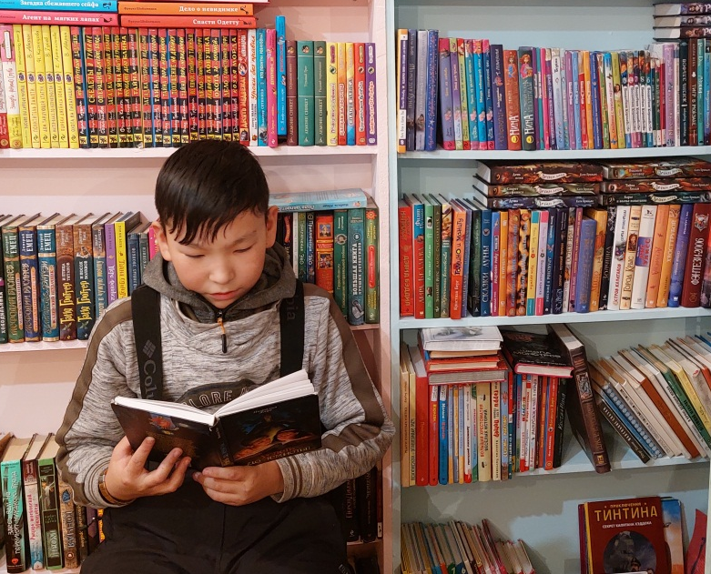

Slide 5
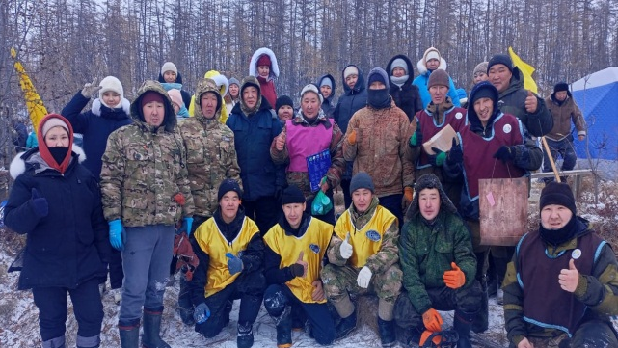
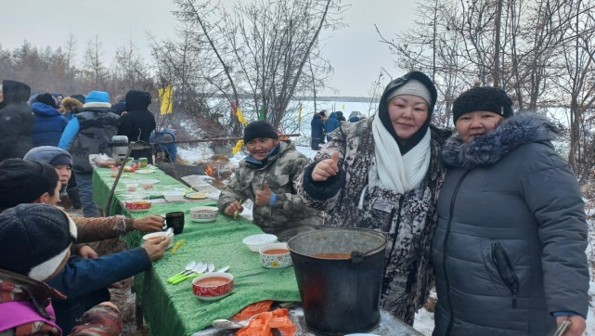
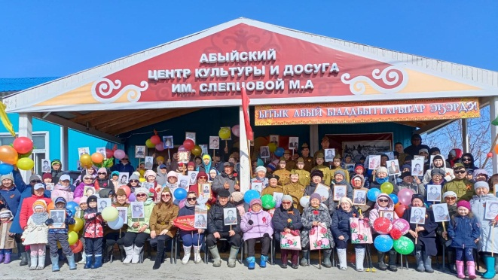
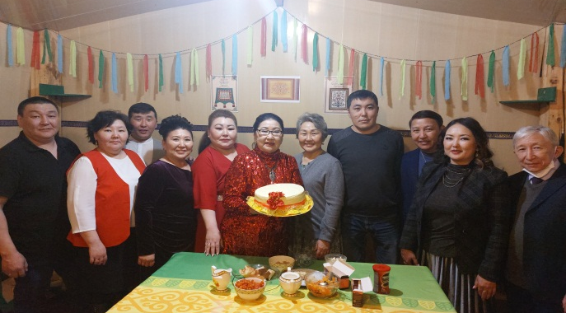
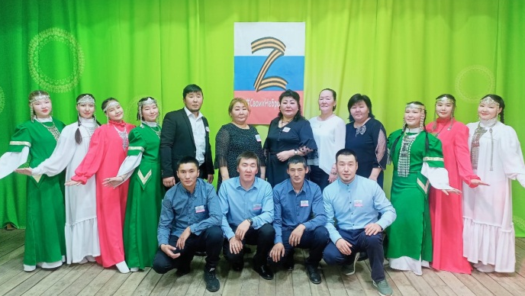
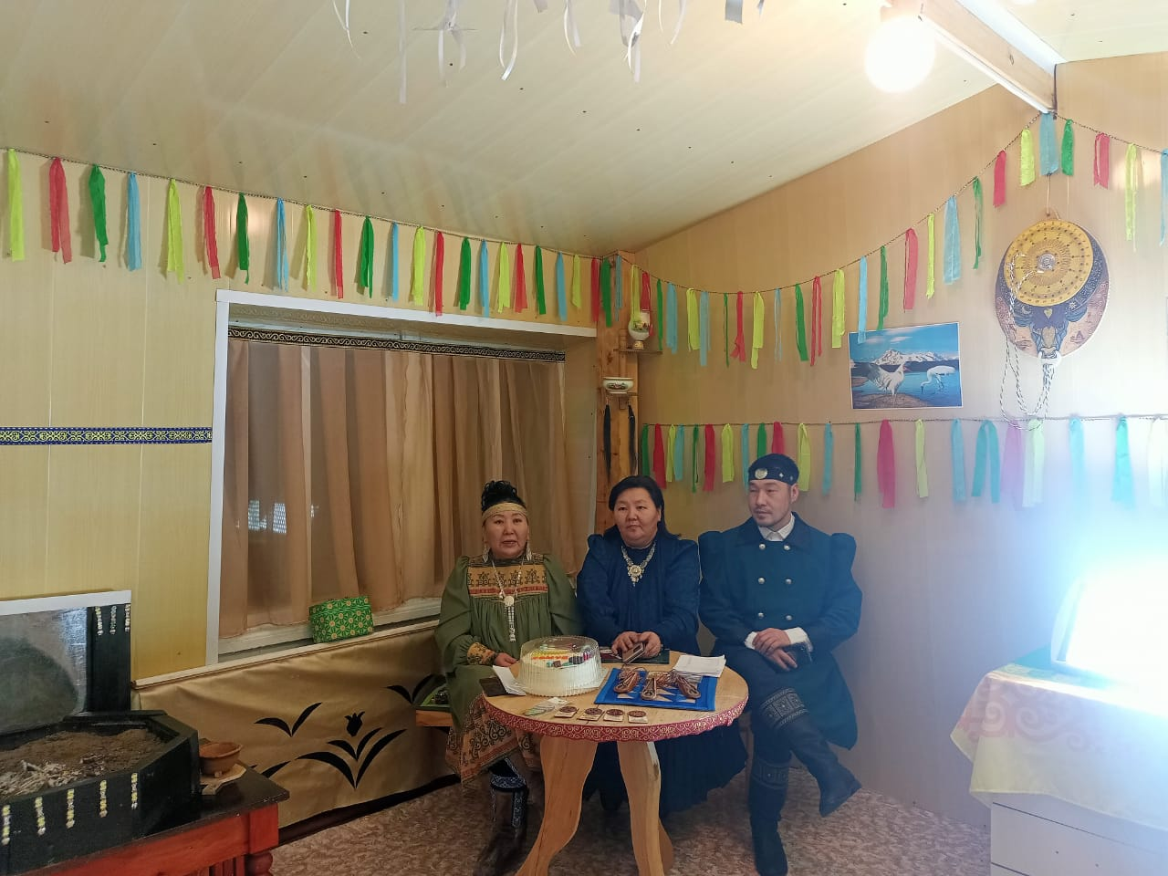
Работа с партнерами
совместная работа с МО «Абыйский наслег»
совместная работа с «АЦКиД им. М. А. Слепцовой»

Slide 6
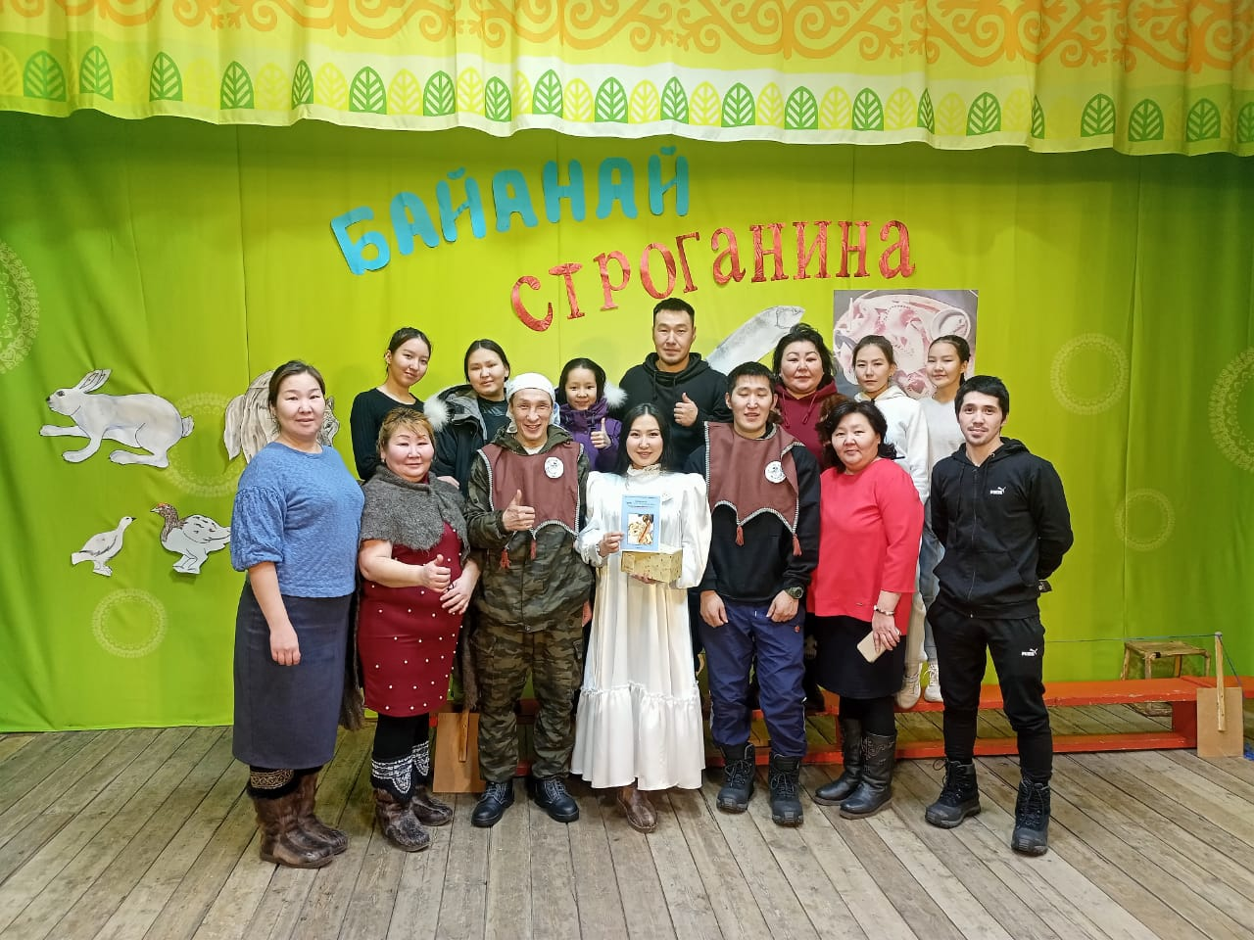
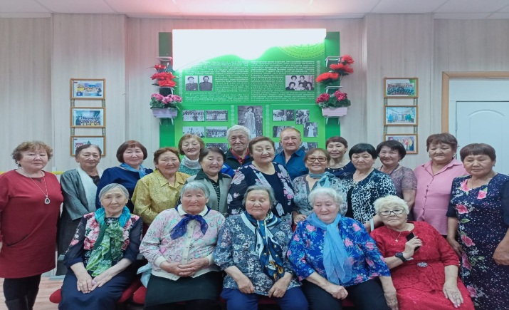
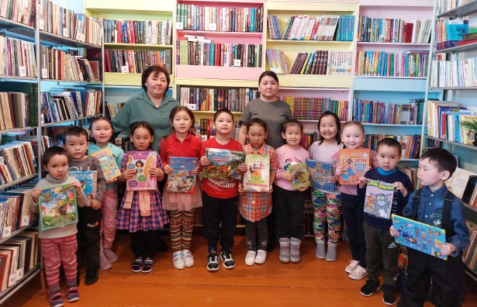
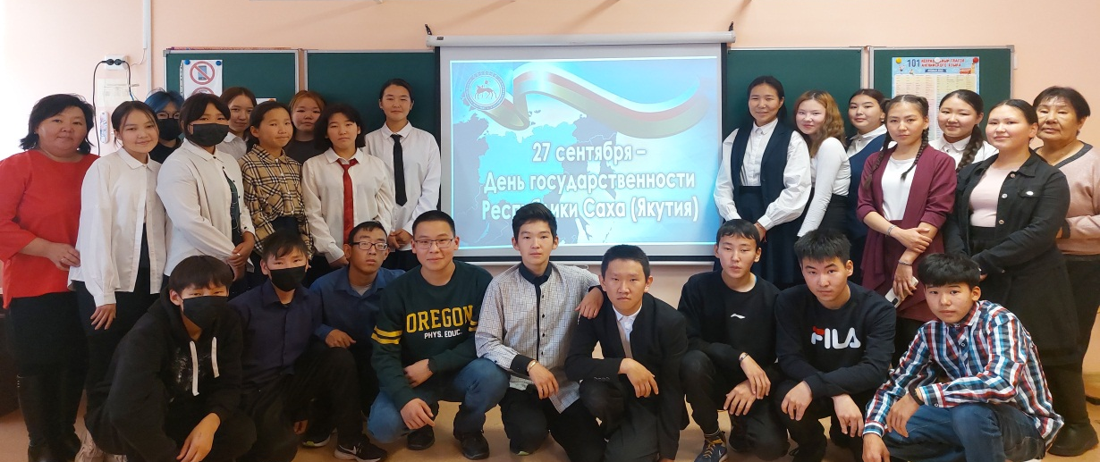
совместная работа с общественными организациями:
түөлбэ, женсовет, ветеранский совет, инвалиды.

Slide 7
СПАСИБО ЗА ВНИМАНИЕ!

